Slide 1


藍科持續建置部署測試平台
與
整合共用開發平台

Slide 2
藍科持續建置部署測試平台
=
藍科持續部署測試系統
+
藍科持續部署測試流程
目的：利用持續觸發自動化建置和測試，確保系統於開發期間內的品質穩定
，使專案的成本最小化

Slide 3
藍科持續建置部署測試平台 系統架構
藍科持續建置部署測試平台的系統組成
Jenkins | 流程核心系統，可彈性設計持續建置部署流程，並串連各CI平台系統
Gitea | 終端程式/文件儲存庫，實作版本控管，提供可持續性的程式/文件管理
Sonarqube | 可產生完整的程式品質報告，包含測試案例的執行結果、程式風格(convention)檢查
Easymock | 產生/管理測試資料，易於模擬真實資料，提供持續化且穩定的測試資料
Nexus | 函示庫發佈儲存庫，放置公司開發的私有元件，提供各專案重複使用
平台系統實際運行於Docker/Linux中，彈性配置各系統資源
藍科公司內的建置有會隨著專案需求使用Docker動態增加或減少
…..
Jenkins1
Jenkins2
Gitea
Gitea
Sonarqube
EasyMock
Nexus1
Nexus2
Docker
Linux

Slide 4







藍科持續建置部署測試平台 自動化反覆建置流程
平均一個專案，開發週期內會自動化反覆建置500次
提交變更
Continuous Iteration
通知問題
產生程式品質報告
開發人員
開發人員
提交變更
檢查是否有變更
自動建置
使用共用元件
發佈版本
其他專案
開發人員
部署測試資料
部署測試環境
通知問題
嵌入式測試資料庫
(testcontainers)
測試資料( jdbc)
測試程式
建立測試資料
Easy Mock
測試資料(http)
測試人員
開發人員

Slide 5
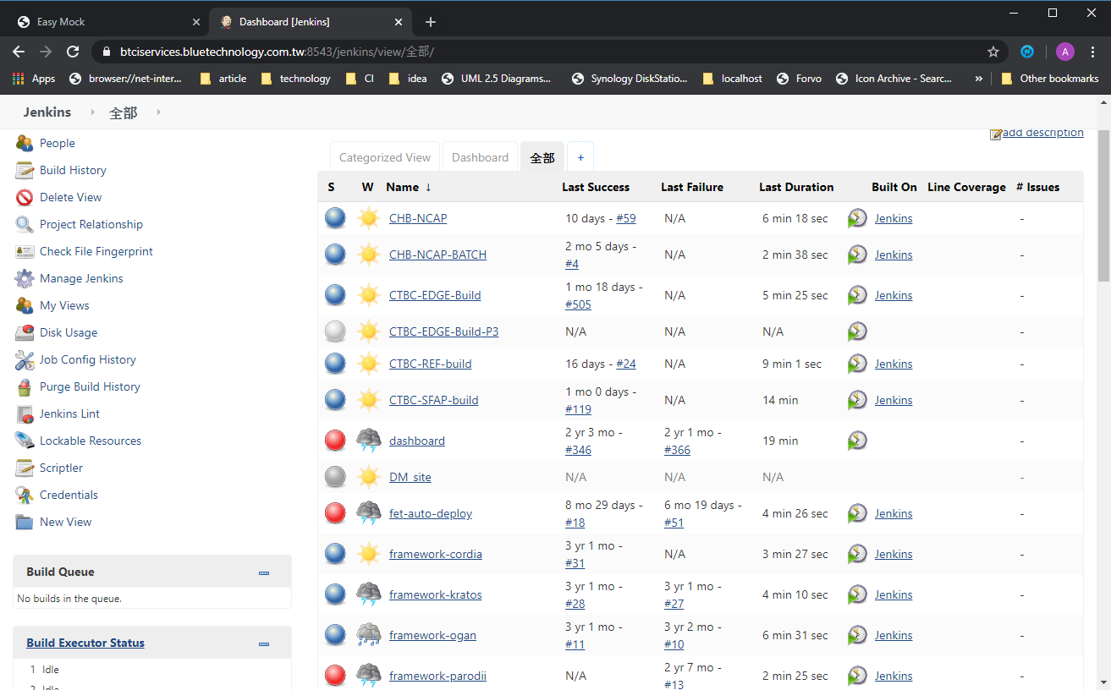
藍科持續建置部署測試平台 Jenkins(流程控制核心)
Jenkins為藍科持續建置部署測試平台流程核心，提供公司內所有專案的 建置、檢查、發佈、測試、部署
此為藍科整合共用開發平台
建構流程

Slide 6
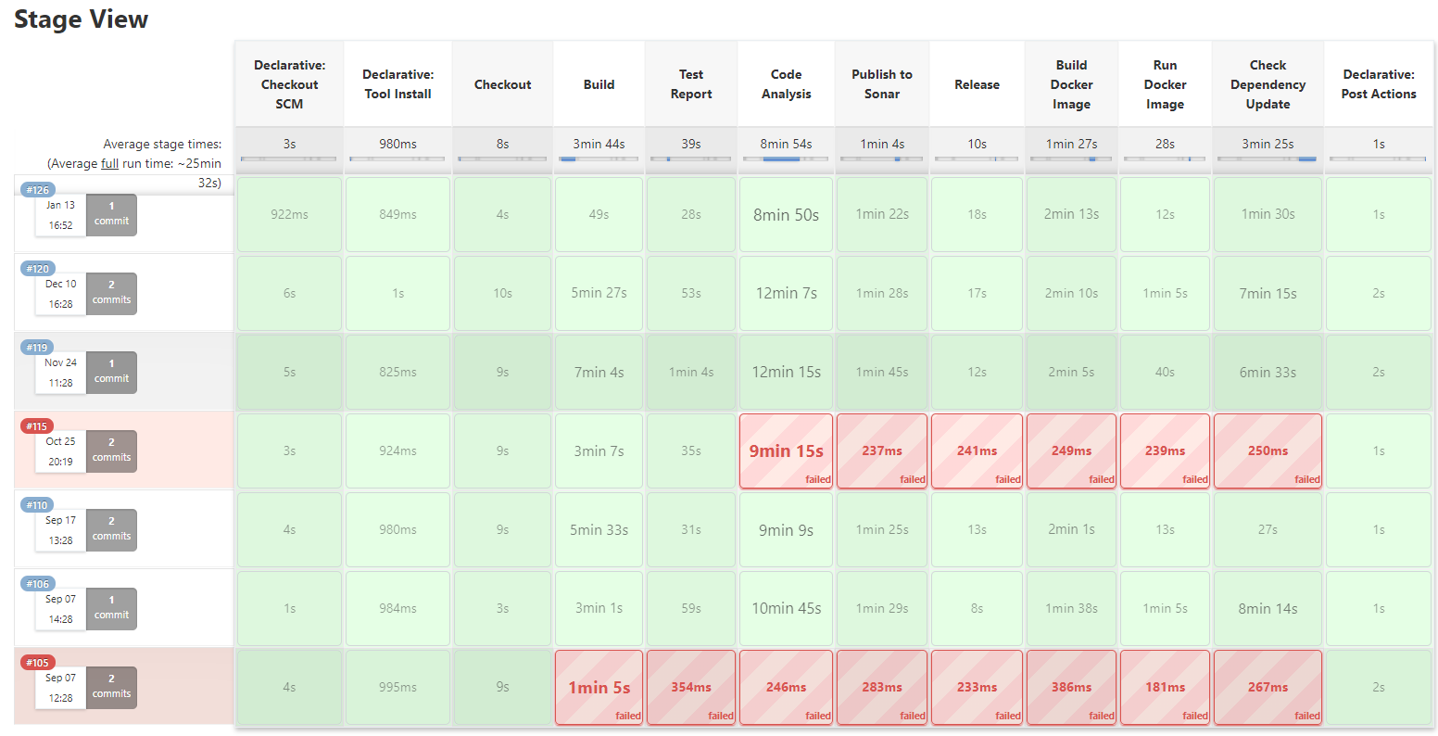
藍科持續建置部署測試平台 Jenkins流程設計
當Jenkins偵測到程式有變更發生，自動執行預先規劃的流程(pipeline)，亦可整合其他程式掃描工具（例：Fortify）
變更發生 -> 程式Check out -> Java建置 -> 執行測試案例 -> 產生sonarqube報告 -> 發怖版本至Nexus -> 使用Docker建立測試環境
此為藍科整合共用開發平台建構流程
專案建置錯誤
會發通知

Slide 7
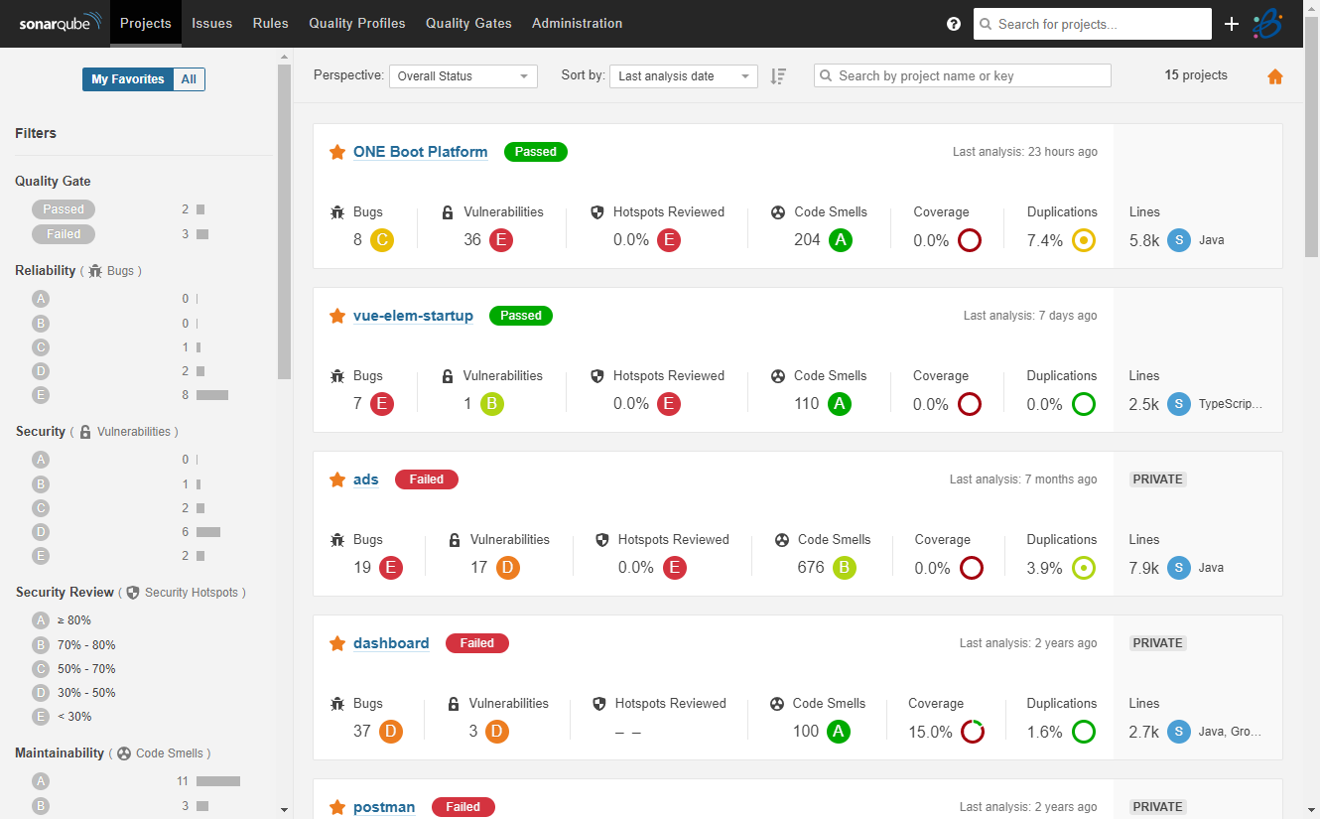
藍科持續建置部署測試平台 Sonarqube(程式碼檢核中心)
Jenkins每次的建置，都會產生Sonarqube的程式檢查報告，依據設定的標準，顯示目前專案健康狀況
從專案初期，第一支程式進入git後就會產生整體報告，可立即修正，隨著專案持續成長，可顯著降低後期修改/除錯的時間
檢查成功
檢查失敗

Slide 8
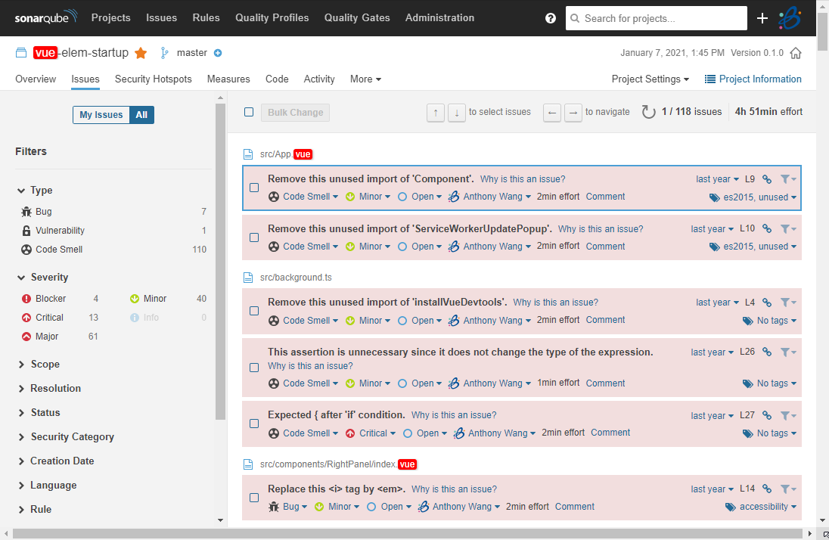
藍科持續建置部署測試平台 Sonarqube檢核報告範例
顯示該Java專案有7個bug、1個Vulnerability (弱點) 、110個code smell (code convention)
顯示問題點的程式與行數

Slide 9
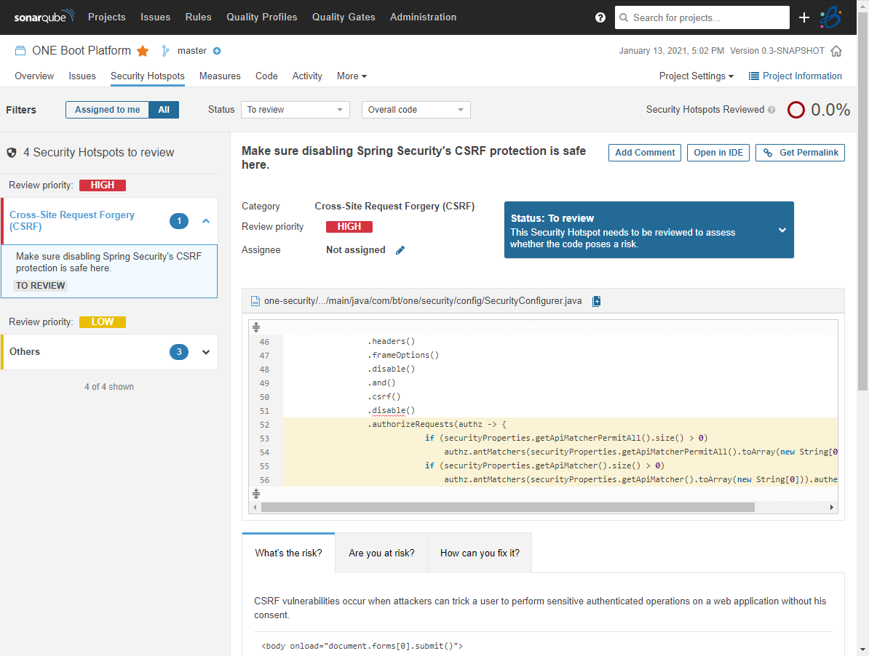
藍科持續建置部署測試平台 Sonarqube檢測安全漏洞
顯示security hole (security相關的問題)
有CSRF跨網站攻擊的漏洞
CSRF為的安全危害等級為High
需立即修正

Slide 10
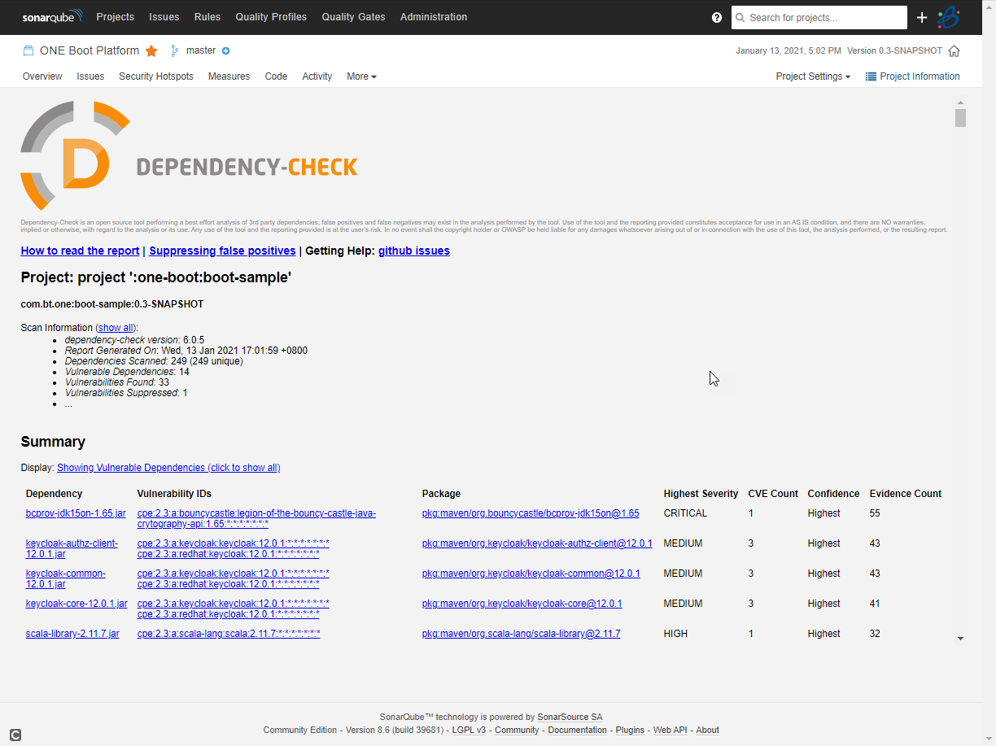
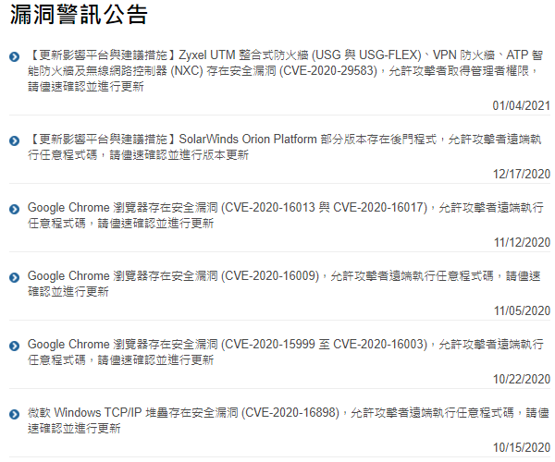
藍科持續建置部署測試平台 Sonarqube CVE Report
比對CVE資料庫，主動列出有資安危害的Java程式/函示庫，提早處理，避免被動等待通知，降低後續處理成本
行政院國家資通安全會報技術服務中心

Slide 11
藍科持續建置部署測試平台 測試的困境
只有持續的測試，才能維護系統的品質
但開發時期進行測試的2個困難：
下游系統的測試資料準備不易
下游系統測試資料的準備責任歸屬無法明確定義
測試資料的持續維護困難又費時
測試資料無法被管理，無法隨著專案成長

Slide 12
藍科持續建置部署測試平台 測試的解決方法1
解決方案1
設計上，不可依賴其他下游系統提供測試資料，需切分正式資料源與測試資料源，不同環境（測試環境、正式環境）使用不同的資料源
藍科整合共用開發平台
應用
正式環境
資料源
下游系統
測試環境
資料源
Mock Service
藍科測試資料管理系統

Slide 13
藍科持續建置部署測試平台 測試的解決方法2 - EasyMock
解決方案2 -藍科測試平台easymock
使用easymock讓測試資料可視化，並隨著CI流程被持續的管理，讓
測試資料跟專案一起成長，並可延續到專案結束後的維護時期
EasyMock
前端 rest服務資料模擬
測試環境平台
※ 需要的不是測試工具，而是測試平台

Slide 14
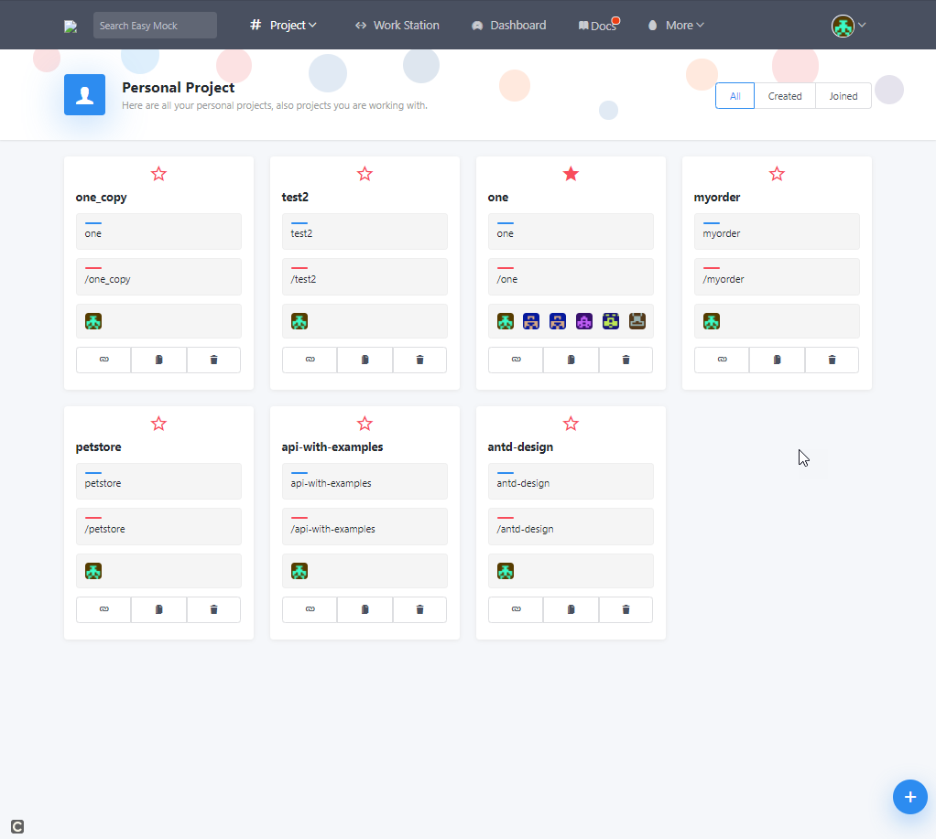
藍科持續建置部署測試平台 EasyMock測試資料管理
EasyMock提供可視化，能快速產生測試模擬資料並提供持久化服務(資料庫)，讓
測試資料如同專案原始碼一樣被管理，並且可以隨專案成長，持續維護
開發群組管理
測試資料專案

Slide 15
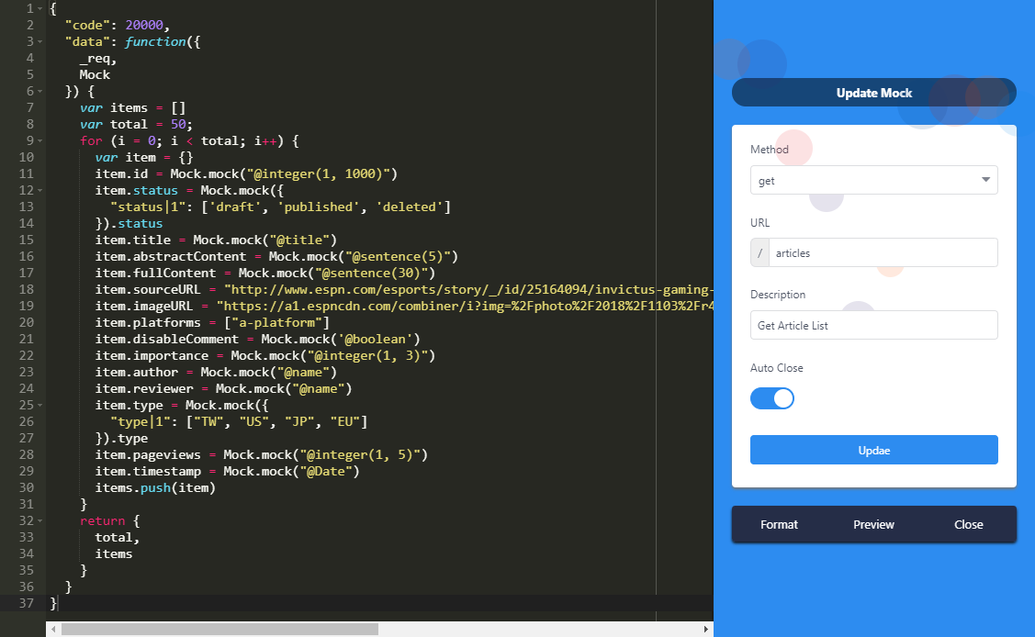
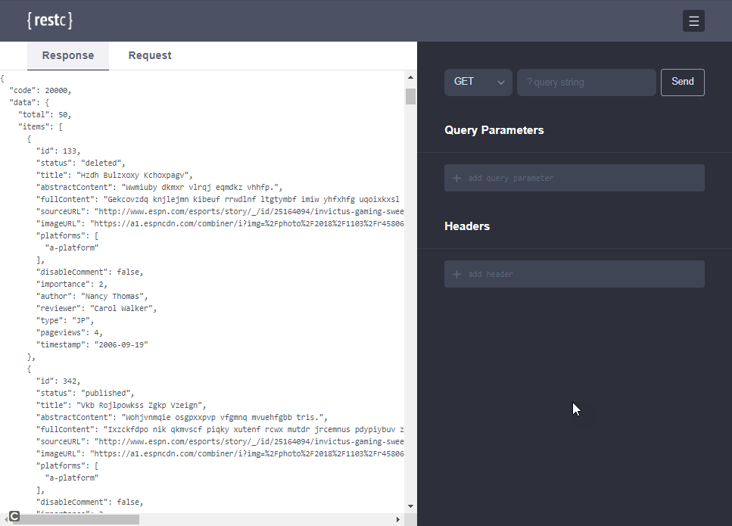
藍科持續建置部署測試平台 EasyMock測試資料建置
前端開發時，需要測試資料，可使用mock.js語法快速產生模擬的測試資料
隨機產生50筆json格式的資料

Slide 16
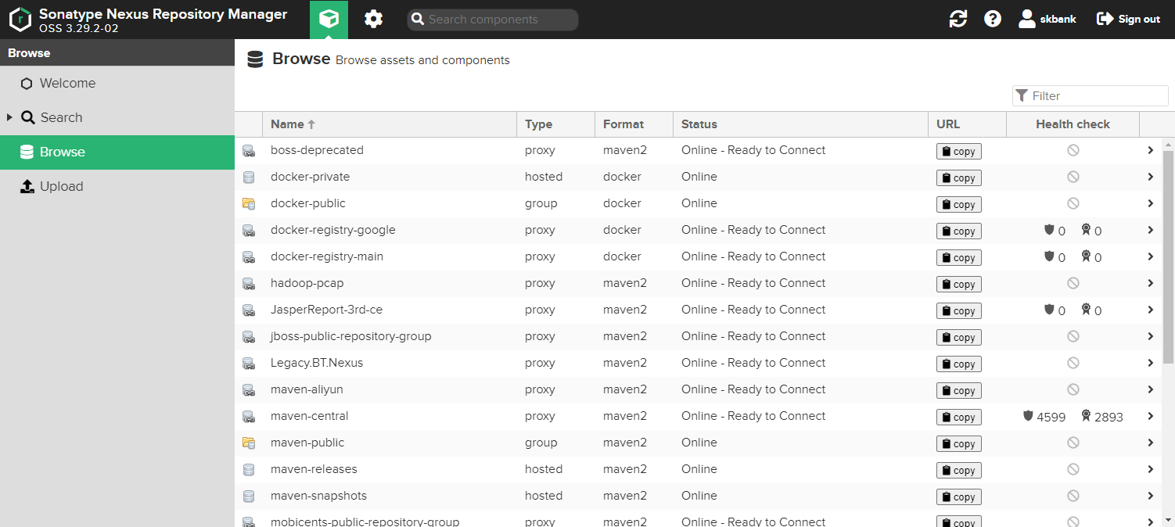
藍科持續建置部署測試平台 Nexus
提供軟體資產的管理與版本控管，可避免元件版本使用混亂，並提供其他專案重複使用
軟體元件儲存庫：控管Java或dotNet的元件版本，並提供其他專案使用
NPM儲存庫：控管前端Node共用元件版本，提供各前端專案使用

Slide 17
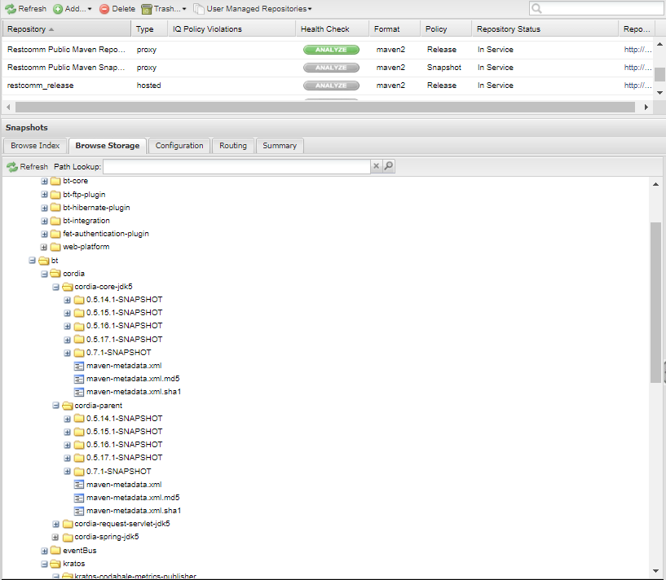
藍科持續建置部署測試平台 Nexus元件相依控管
藍科的Nexus元件相依管理:
Jenkins建構過程，每個版本歷程可被永久管理
持續發佈最新版本
ver. 0.5.17
舊版本
ver. 0.5.15
最新版本
其他專案
其他專案
其他專案

Slide 18



藍科持續建置部署測試平台 角色與責任
建構企業內部統一的開發架構管理/分析/設計/開發/測試的標準流程，並且可不斷反覆(iterative)
每個專案成員，都會參與建置部署流程
管理
involving overseeing the production of goods and provision of services
Managing
分析
integrating business requirements into technology and ensuring smooth functioning of the business operations
設計/開發
Design Architecture
Building of the solution
Debugging
公司內的統一標準
流程
Authoring
Design/Implementation
EasyMock
Testing
測試
identifying the required tests, monitoring the test coverage and evaluating the overall quality experienced

Slide 19
整合共用開發平台 專案技術面臨的難題
目前流行的前後端分離的架構，其開發技術差異過大
前端：Vue、Angular、React
後端：Java、dotNet
專案成員要同時開發/管理兩種技術，複雜度高，專案成本增加
藍科的方法：建置整合共用開發平台(Java + Vue)，提供大部分的專案使用
開發標準化：Design, Development and Testing Comply with A Certain Standard
降低溝通的成本
元件模組化：The Most Reuse The Existing Components
降低開發的成本
流程自動化：The Repeatable and Consistent Process Automation
降低建置部署的成本
Notes:
元件模組化
開發標準化
流程自動化

Slide 20
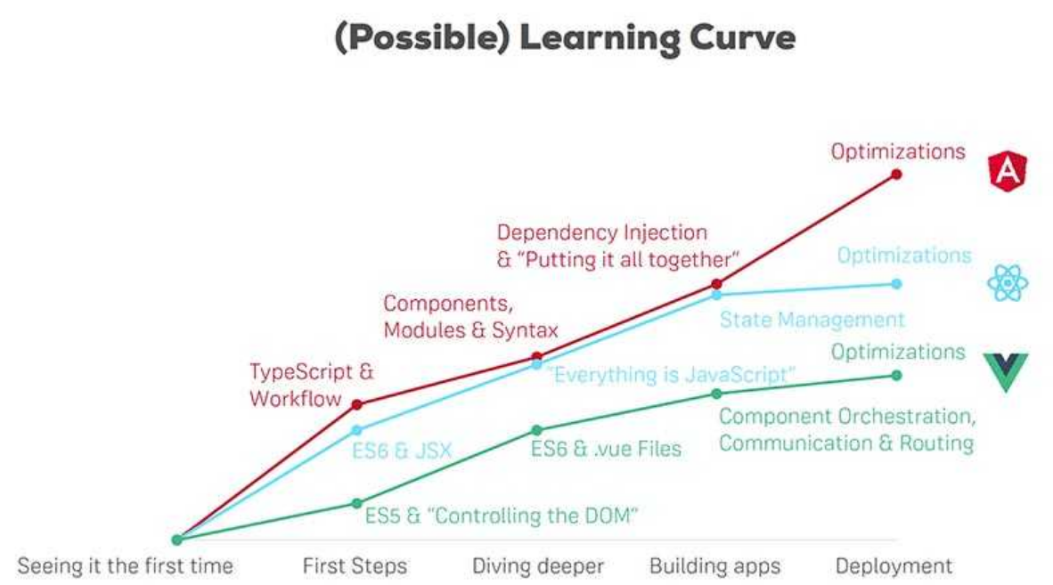
整合共用開發平台 開發標準化: 前端Vue + 後端Java
Angular
React
Vue
如何穩定維持一個團隊的開發能量，技術的學習曲線有關鍵的影響
https://medium.com/@rahul77349/react-vs-angular-vs-vue-js-which-one-should-i-learn-in-2019-23ec05a49f78

Slide 21
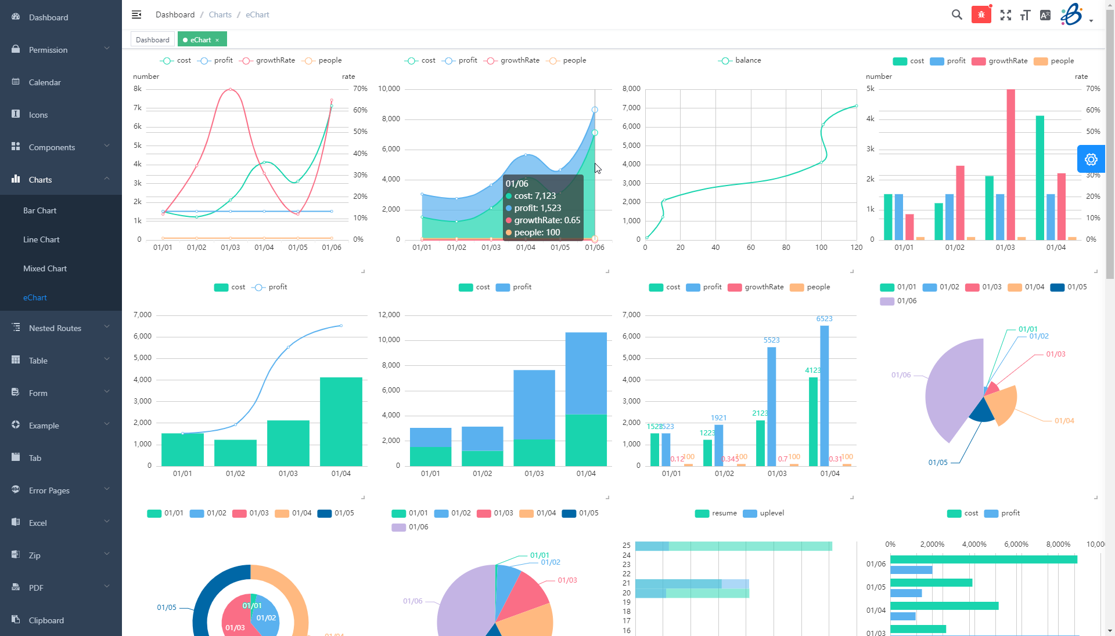
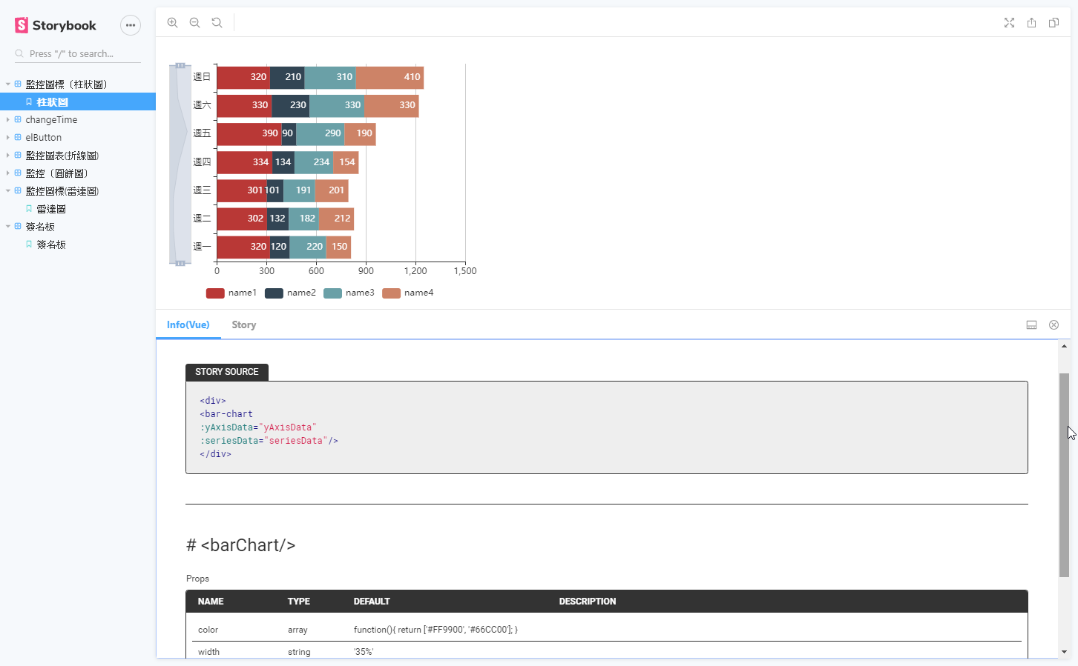
整合共用開發平台 元件模組化：前端Vue元件模組化
目前藍科已開發的Vue模組放於Nexus中，提供各專案使用，避免重複開發，降低維護與除錯的成本
藍科vue圖形庫元件
藍科vue元件庫

Slide 22
整合共用開發平台 元件模組化：後端Java元件
目前藍科已開發的Java模組放於Nexus中，提供各專案使用，避免重複開發，降低維護與除錯的成本
監控模組（系統層級） - Kratos Module
無侵入性（不需修改即有程式），即可以監控各項指定的程式（API）的執行時間，並可輸出
統計資訊於外部UI介面，提供非業務功能的監測功能。
檔案儲存模組（系統層級） - Streaming File Server Module
提供類似檔案儲存庫（File Server）的功能，分為兩個子系統，提供rest介面讓外部程式上傳
檔案、查詢檔案metadata(size、type、upload time…)、housekeeping。
動態設定模組（元件層級） - Cordia 模組
可以將程式/系統的設定資料以外部檔案儲存，執行時期（Runtime）時讀入，系統運作時，
動態修改其設定檔，可以即時更新至系統，提供動態修改設定的彈性。
權限模組（元件層級）
整合目前最安全與流行的認證技術(JWT、CAS、SAML)，可以連接不同的後端認證系統
（Keycloak、ldap、AD），可輕易提供既有的認證模式（Oauth、OpenID），與其他系統
整合。

Slide 23
整合共用開發平台 元件模組化：後端Java元件
Logging模組（元件層級）
整合最新的Java Log4j2與Flogger的元件，擴充提供額外的Log控制/處理能力，
可以輸出Log資料至其他第三方的系統，進行後續處理。
編碼模組（元件層級）
可進行不同編碼的轉換(UTF8 <-> UTF16 <-> Big5) 。

Slide 24
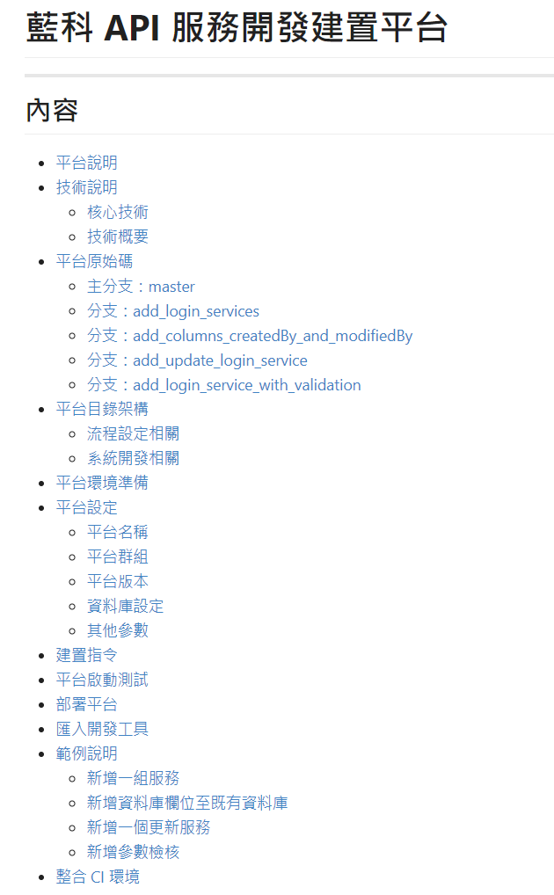
整合共用開發平台 藍科 API 服務開發建置平台模版
藍科開發平台開發建置說明文件
藍科 API 服務開發建置平台
提供一個開發模版
預先設定好基礎環境設定（省去基礎建構工作）
模版本身可以直接運行
有技術說明文件（平台指引快速進入狀況）
說明如何設定、建置、部署
提供範例說明如何開發服務（專注業務邏輯開發）
讓使用者經由範例快速進入開發狀態
整合藍科持續建置部署平台（快速回饋開發狀況）
設定建構流程，無縫整合藍科持續建構平台
https://gitea.bluetouch.com.tw/boilerplate/single-module-api-service

Slide 25
整合共用開發平台與持續建置部署測試平台
業務
邏輯
業務
邏輯
業務
流程
業務
邏輯
業務
邏輯
業務
流程
業務
邏輯
業務
流程
低
高
專案開發團隊
應把99.9%的
時間花在這裡
專案
專案
專案
前端
安控元件
前端
i18n元件
前端
客制化
元件
後端
Logging
元件
後端
安控
元件
後端
客制化
元件
jdbc測試資料
版本控管元件
藍科
整合共用
開發平台
前端架構平台(Vue+Typescript)
後端架構平台(Spring Boot)
測試資料建置(flyway)
技術
複雜度
商業
價值
開發平台建置 (Gradle)
Keycloak (SSO)
LDAP
CI/CD流程設定
CI/CD 流程 設計與建置
Jenkins
Gitea
Sonarqube
Nexus
EasyMock
Embedded
Test Database
測試環境平台
藍科
持續建置
部署測試平台
Docker / Swarm
Linux
高
低

Slide 26

Thanks!

